Slide 1

Universidad Nacional de Río Negro
Física 1 A - 2012
Unidad 01 – Energía
Clase 0106
Fecha 30 Mar 2012
Cont Energía
Cátedra Asorey – Cutsaimanis
Web http://fisica1-unrn.blogspot.com
Archivo A-2012-U01-C06-0330-energia

Slide 2

En el episodio anterior

Slide 3
Previamente
En los cambios de energía potencial, sólo importan las posiciones iniciales y finales
r₁
r₂
La energía potencial gravitatoria para dos cuerpos a distancia r es igual al trabajo necesario para separar esos cuerpos desde esa distancia r hasta una distancia infinita.
m₁
r₃

Slide 4


Suponga que m₁=M es la Tierra
r₂=(R+h)
m₂
R
M

Slide 5
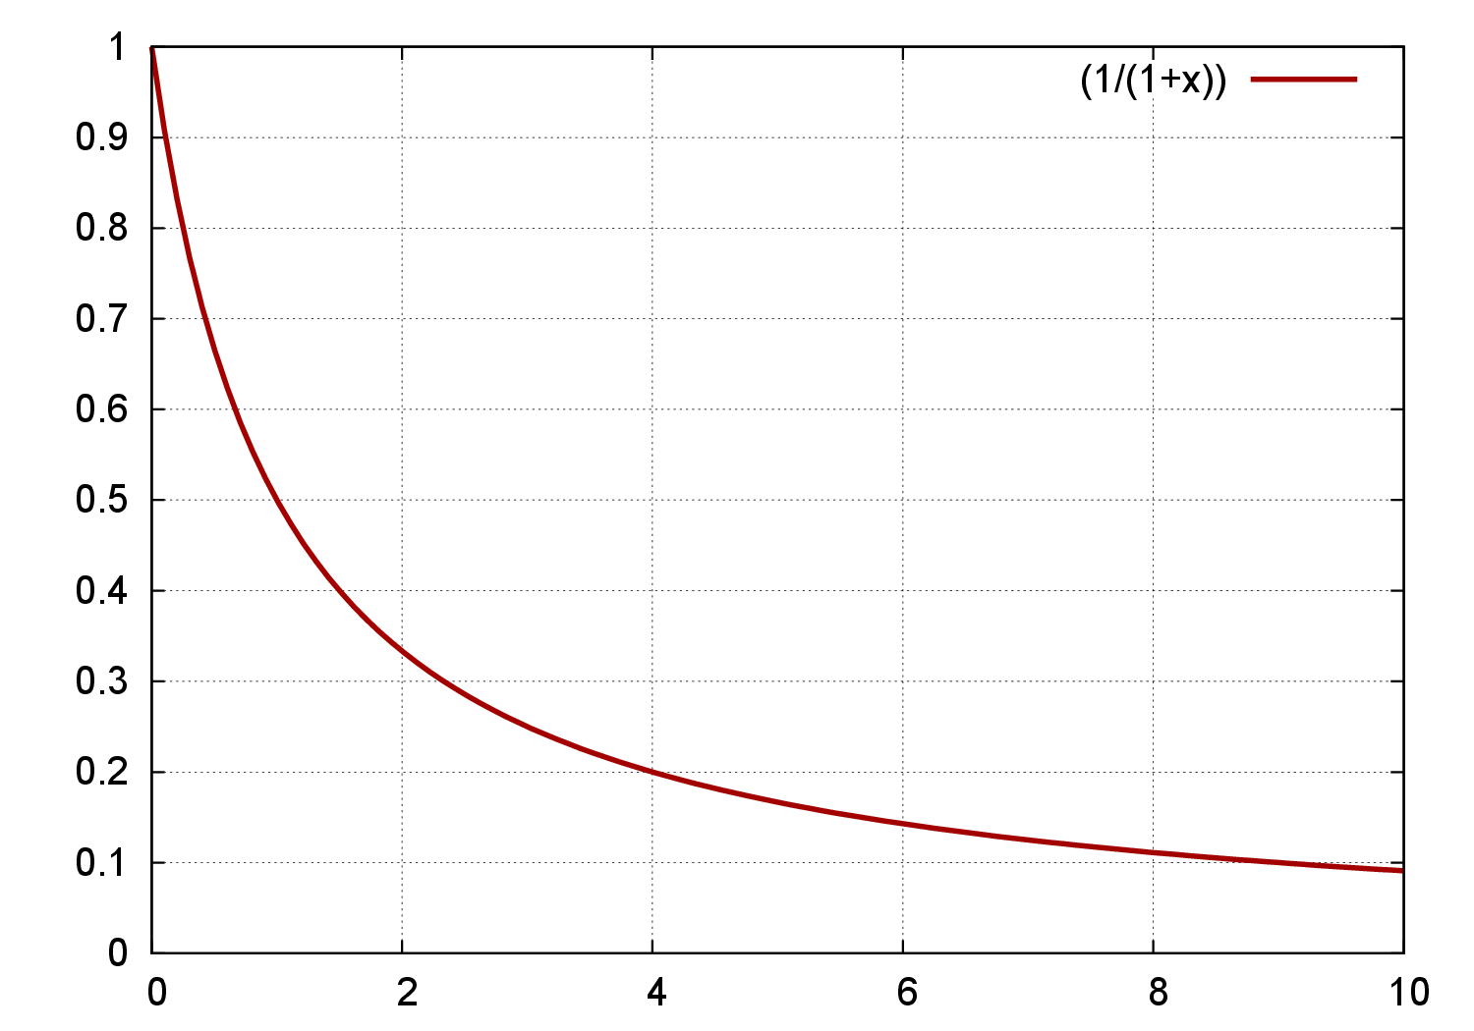
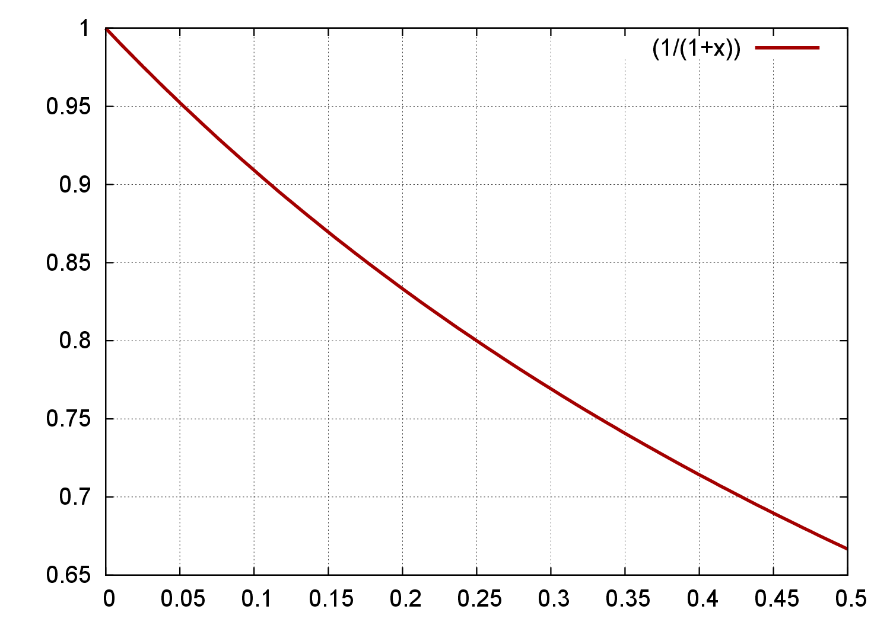
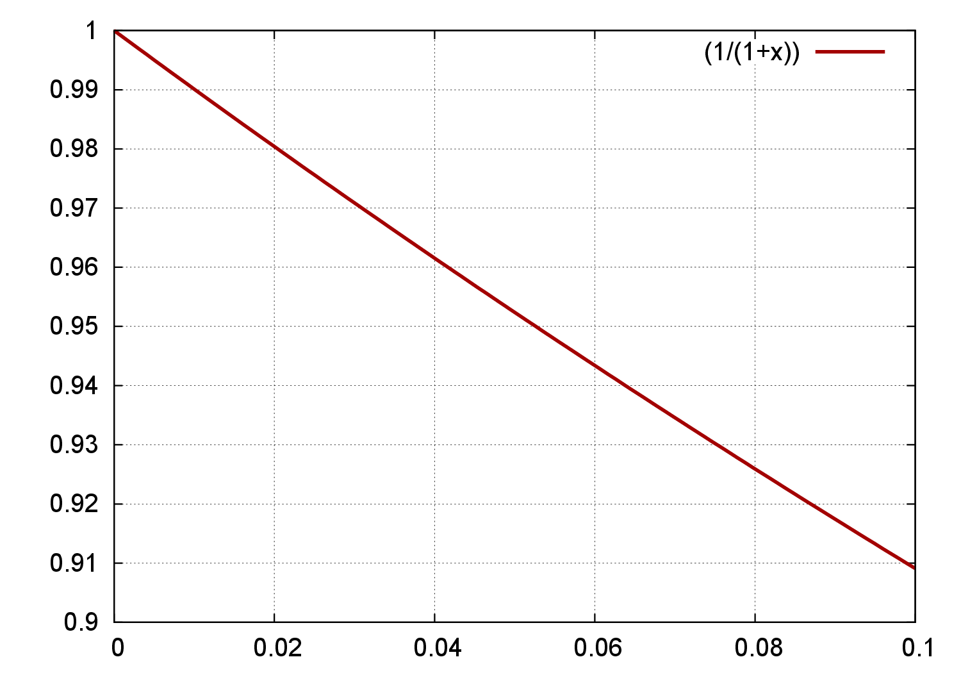
Paréntesis matemático

Slide 6
Luego, si h<<R
La famosa fórmula para la variación de energía potencial gravitatoria
g es la aceleración de la gravedad
Sobre la superficie terrestre, g=9.8 m/s²
¿Podremos calcular los valores de g
para otros cuerpos?
la Tierra

Slide 7

La gráfica
Aproximación
ΔE_{g12}
Δr=r_{f}-r_{i}

Slide 8
La energía se conserva.... siempre
Dado que la energía se conserva:
La variación de un tipo de energía implica la variación de otro tipo para compensar el cambio: la variación total es cero
La energía total inicial es igual a la energía total final

Slide 9
Expresión para la energía cinética
Empezamos con la conservación de la energía:
¡Recordar que h es una variación!
g es la aceleración de la gravedad
La velocidad media es:
Además
Supongo v_{i}=0 y t_{i}=0
¡¡ Porque v_{i}=0 !!

Slide 10
Expresión para la energía cinética
Reemplazando...
Luego, cancelando los t_{f} y reemplazando la v media
Finalmente:
¡Ojo! Como el cuerpo está cayendo, ¡¡h < 0!! Lo explicito y cancelo el signo
ΔE_{k} es la variación de la energía cinética (asociada al movimiento)

Slide 11
Energía cinética
La energía cinética de un cuerpo a velocidad v_{i} es
Si debido a algún cambio de energía, su nueva velocidad es v_{f}, la variación es:

